Slide 1



Bu Eğitimin Yazılı Versiyonuna Ulaşmak İçin:
arinesaka.com
ABONE OLUP LİKE ATARSANIZ SEVİNİRİM:
ALİ KEREM ARMAĞAN

Slide 2

İÇİNDEKİLER
Yapay Zeka’nın Önemi
Yapay Zeka’nın Kullanım Alanları: Sağlık
Yapay Zeka’nın Kullanım Alanları: Finans ve Bankacılık
Yapay Zeka’nın Kullanım Alanları: Eğitim
Yapay Zeka’nın Kullanım Alanları: Otomotiv ve Ulaşım
Yapay Zeka’nın Kullanım Alanları: Güvenlik ve Savunma
Yapay Zeka’nın Kullanım Alanları: Hukuk ve Kamu Hizmetleri
Yapay Zeka’nın Kullanım Alanları: Tarım ve Çevre

Slide 3

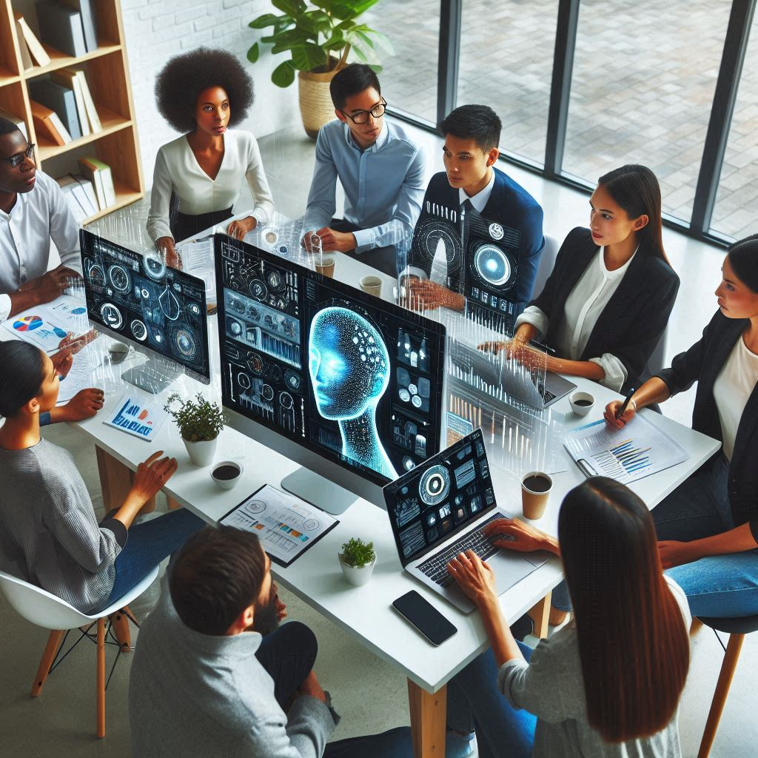
YAPAY ZEKA’NIN ÖNEMİ
Yapay Zeka, günümüzde bir çok farklı sektörde kullanılmaktadır. Yapay Zeka her geçen gün gelişiyor ve gün geçtikçe çok daha fazla sektörde kullanılmaya başlanıyor. Bu bakımdan Yapay Zeka’nın önemi de her geçen gün artıyor. Kim bilir belki 2050 yılına kadar şehirlerimizde arbalarımızı Yapay Zeka sürer veya kahvemizi Yapay Zeka yapar.
Diğer sayfalarda Yapay Zeka'nın bazı yaygın kullanım alanlarından bahsedilmektedir.

Slide 4

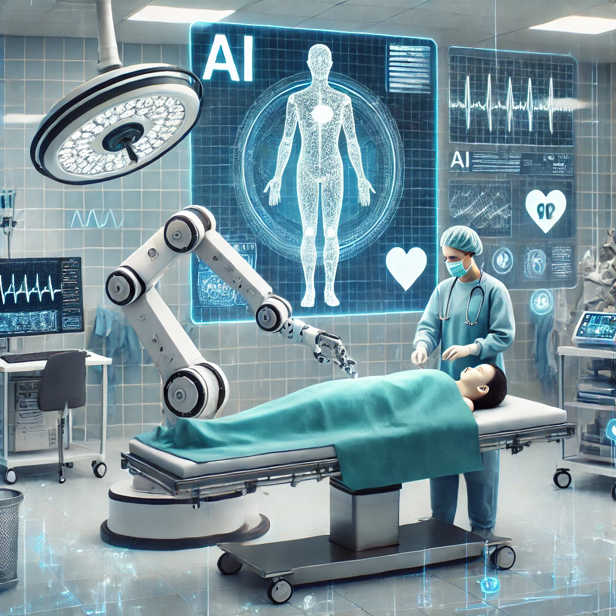
Yapay Zeka’nın Kullanım Alanları: Sağlık
İşte Yapay Zeka’nın sağlık alanındaki kullanımı:
Hastalık teşhisi ve tedavi önerileri
MR, röntgen, tomografi gibi medikal görüntü analizi
Robotlar yardımıyla yapılan cerrahi yöntemler
Yapay Zeka'nın özellikle sağlık alanında kullanılması insanlık için çok önemli çünkü kanser gibi önemli hastalıkların teşhisini evden yapmaya olanak tanıyarak bu tür hastalıkların erken teşhis edilmesini sağlar.

Slide 5

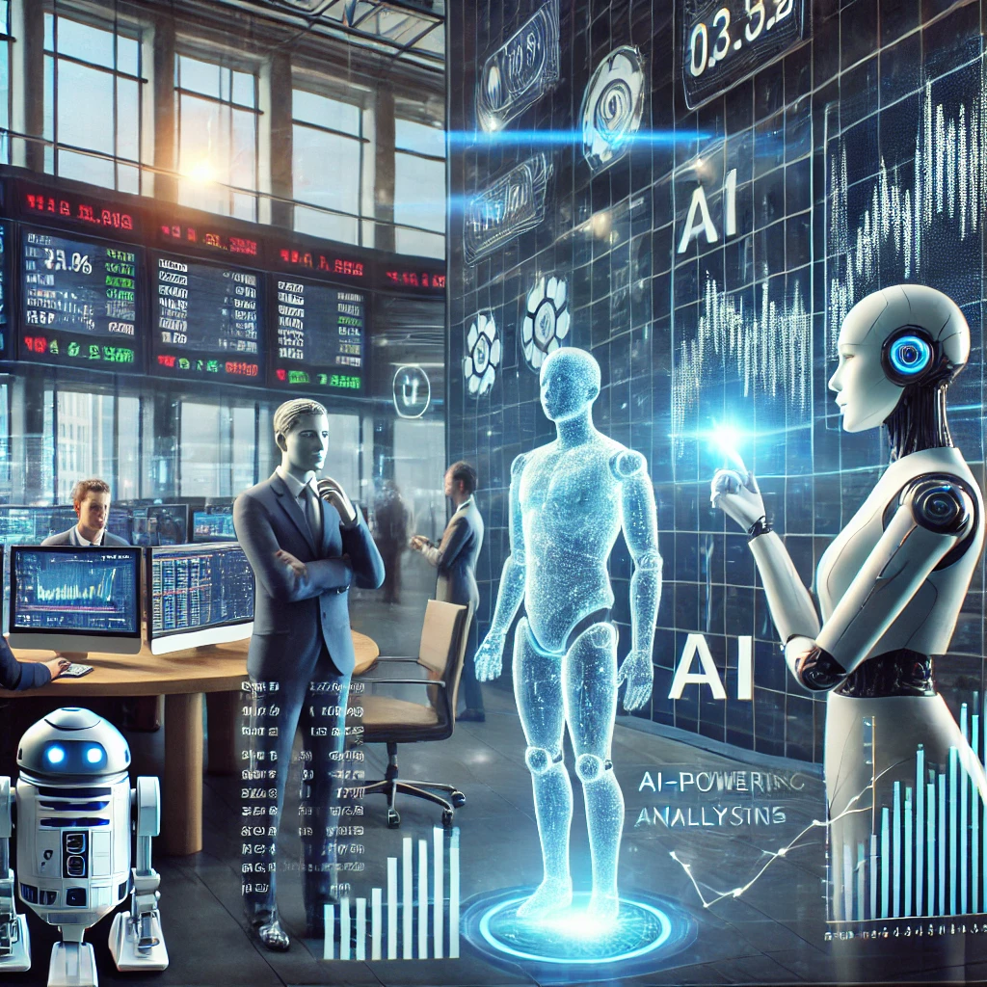
Yapay Zeka’nın Kullanım Alanları: Finans ve Bankacılık
İşte Yapay Zeka’nın finans ve bankacılık alanındaki kullanımı:
Dolandırıcılık tespiti
Yatırım tavsiyeleri
Borsa tahmini yapma
Finans sektöründe günümüzde hiç gündemden düşmeyen bir konu olan "Borsa" alanında da Yapay Zeka kullanılmaya başladı. Artık insanlar borsaya para yatırırken daha az risk alıyor çünkü Yapay Zeka kişilere parasını nereye yatırması gerektiği konusunda öneride bulunuyor.

Slide 6

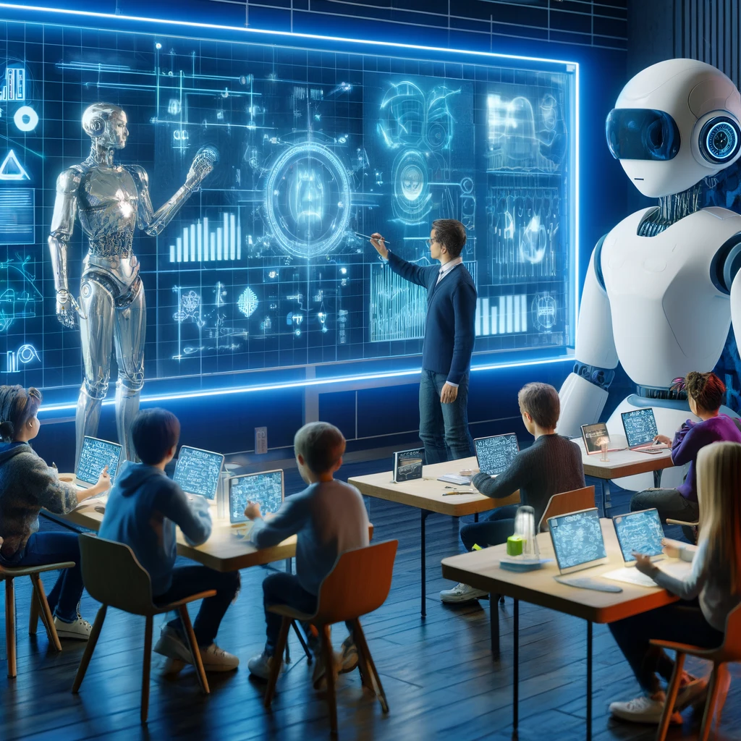
Yapay Zeka’nın Kullanım Alanları: Eğitim
İşte Yapay Zeka’nın eğitim alanındaki kullanımı:
Kişiye özel öğrenme sistemleri
Otomatik sınav değerlendirmesi
Yabancı Dil öğrenme asistanları
Eğitim belki de bir ülkenin gelişmesini sağlayan en büyük faktör artık bu alanda da Yapay Zeka kullanılıyor. Yapay Zeka bu alanda kişilere özel eğitimler sunup hem gereksiz vakit kaybını önlüyor hem de öğrencilerin bir konuyu daha kolay kavramasını sağlıyor.

Slide 7

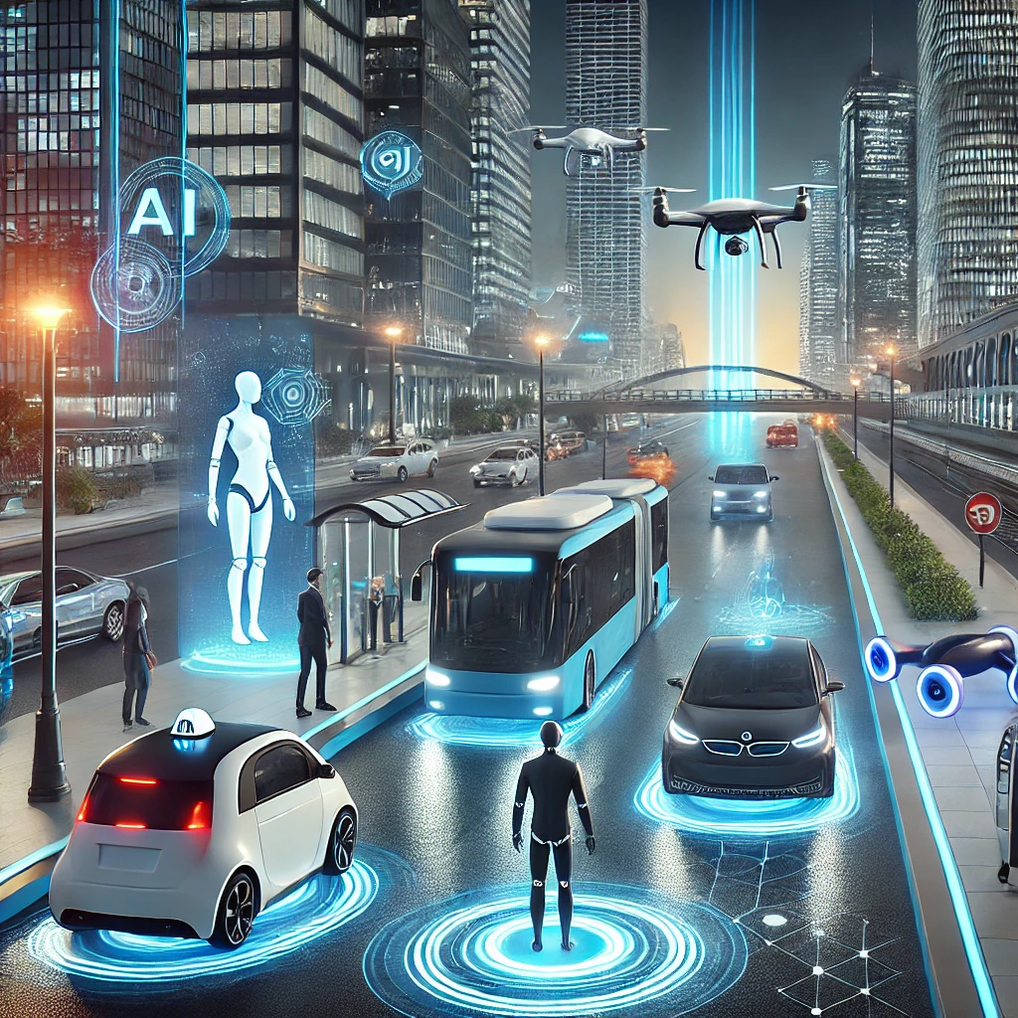
Yapay Zeka’nın Kullanım Alanları: Otomotiv ve Ulaşım
İşte Yapay Zeka’nın otomotiv ve ulaşım alanındaki kullanımı:
Sürücüsüz araçlar
Trafik akışı kontrolü
Yol güvenliği ve kaza tahmini
Sürücüsüz araçlar Tesla ile birlikte hayatımıza girmeye başladı. Bir Yapay Zeka ürünü olan sürücüsüz araçlar sayesinde trafik kazaları azalacak ve dolayısıyla kaza nedenli ölümler azalacak.

Slide 8

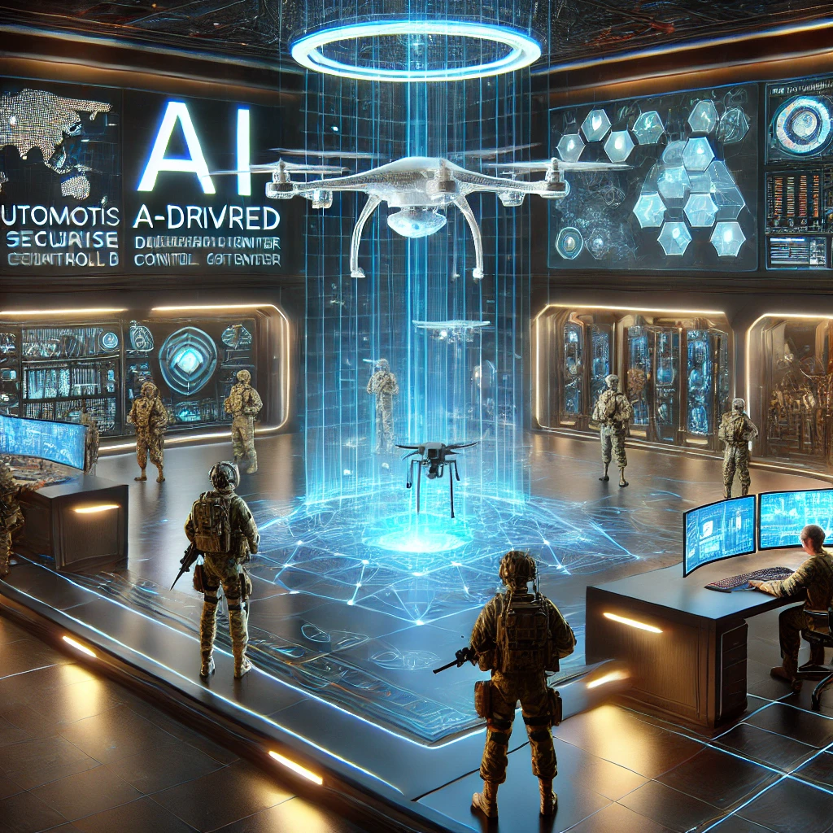
Yapay Zeka’nın Kullanım Alanları: Güvenlik ve Savunma
İşte Yapay Zeka’nın güvenlik ve savunma alanındaki kullanımı:
Siber güvenlik tehditlerinin tespiti
Yüz tanıma sistemleri
Askeri simülasyonlar
Yine Yapay Zeka yardımıyla yapılan askeri simülasyonlar sayesinde artık askerler çok daha kolay idman yapabilecek, silah ve mermi israfı olmayacak ve gerçek dünyada oluşabilecek tehlikelerin önüne geçilecek.

Slide 9

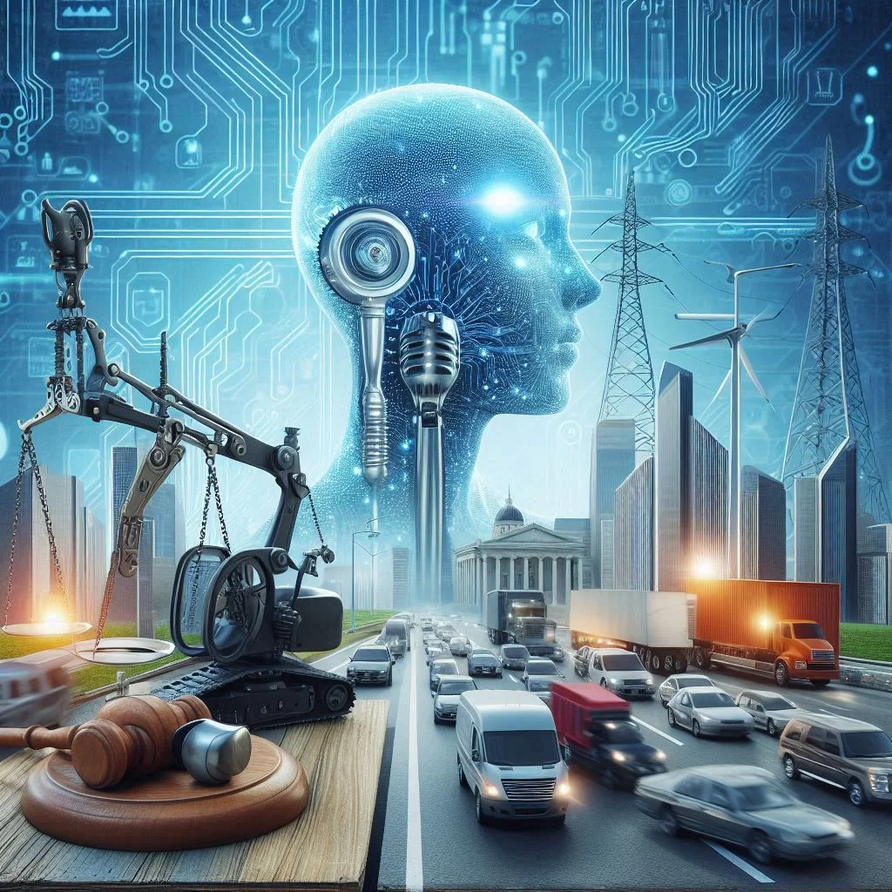
Yapay Zeka’nın Kullanım Alanları: Hukuk ve Kamu Hizmetleri
İşte Yapay Zeka’nın hukuk ve kamu hizmetleri alanındaki kullanımı:
Hukuki belge analizi
Mahkeme karar tahmini
Akıllı şehir yönetimi
Gelişen dünyada artık ülkeler işlerin çok daha kolay yürütülmesi için akıllı şehirler kurmaya başladı ve bu akıllı şehirlerde Yapay Zeka büyük rol alacak.

Slide 10

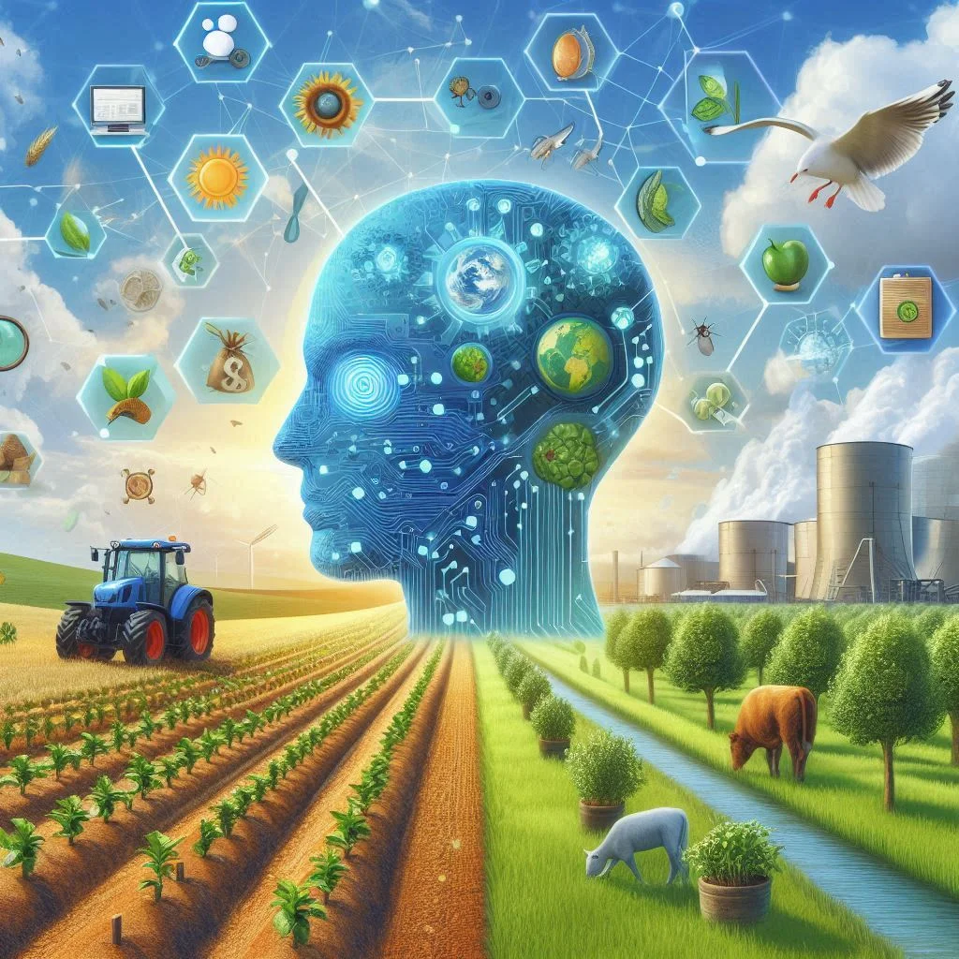
Yapay Zeka’nın Kullanım Alanları: Tarım ve Çevre
İşte Yapay Zeka’nın tarım ve çevre alanındaki kullanımı:
Tarımda hastalık tespiti ve verim artırma
Hava tahmini ve iklim değişikliği analizi
Akıllı sulama sistemlerinde
Yapay Zeka tarım alanında da devrim yapmaktadır. Artık Yapay Zeka sayesinde çiftçiler bitkilerinin hastalıklarını kolayca öğrenebiliyor ve böylece gerekli önlemi alabiliyor.

Slide 11

DİNLEDİĞİNİZ İÇİN TEŞEKKÜRLER…

